Slide 1

Plano de crescimento - VAI Pet

Slide 2
Agenda
Contexto
Análises
Roadmap Implementações

Slide 3
Agenda
Contexto
Análises
Roadmap Implementações

Slide 4
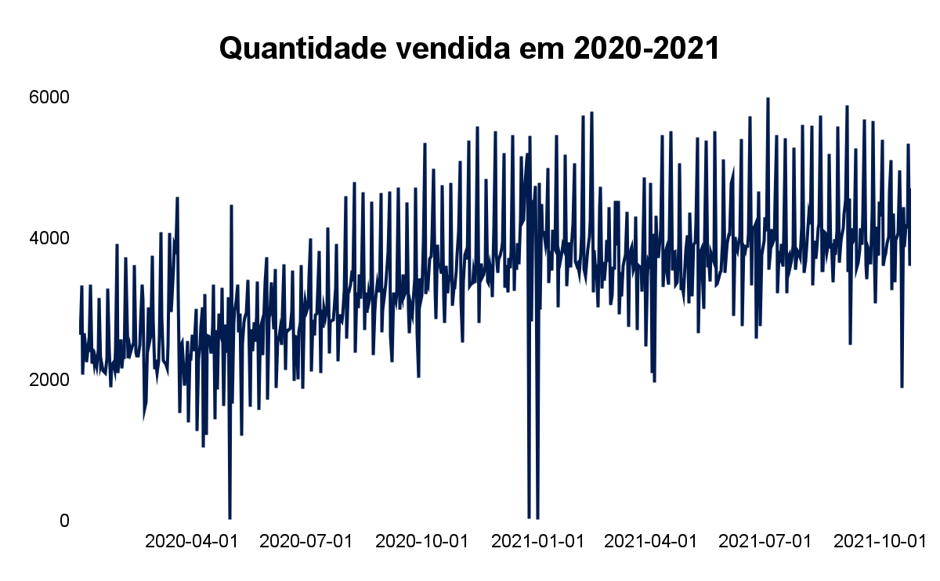
Contextualizando: Plano de crescimento VAI Pet

Slide 5
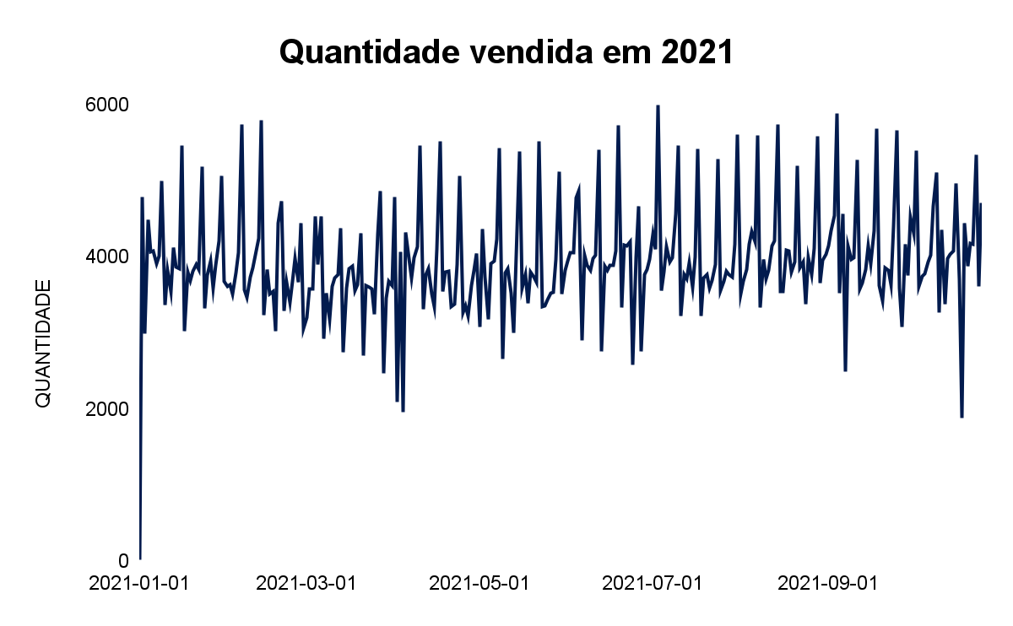
Contextualizando: Plano de crescimento VAI Pet

Slide 6
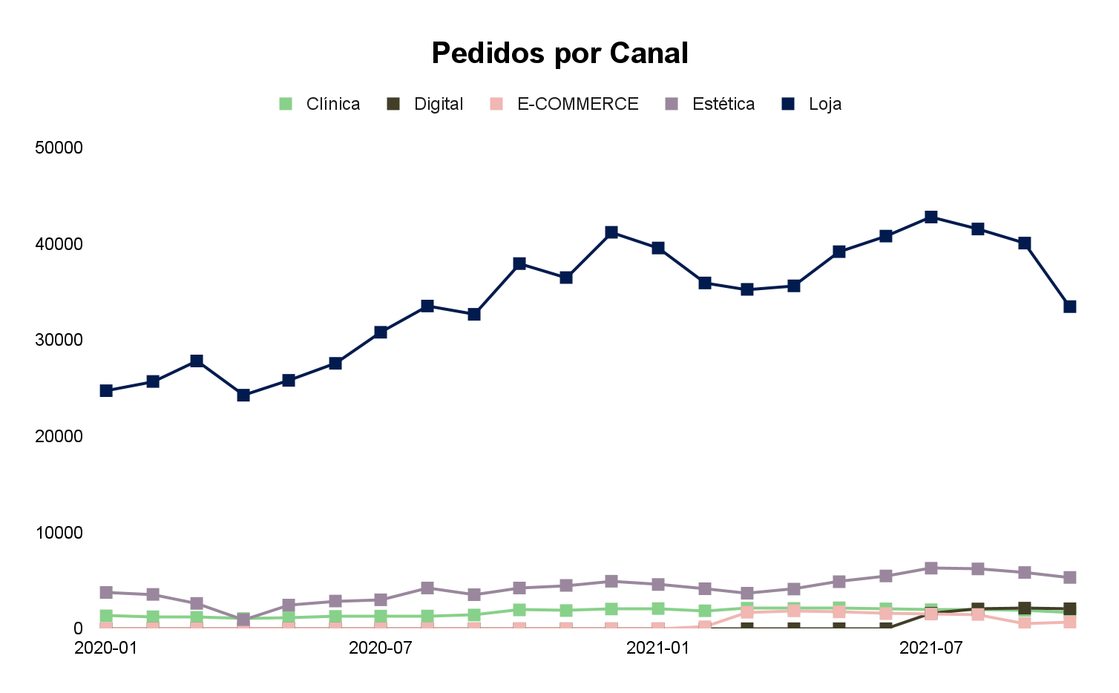
Contextualizando: Plano de crescimento VAI Pet

Slide 7
Agenda
Contexto
Análises
Considerações finais

Slide 8
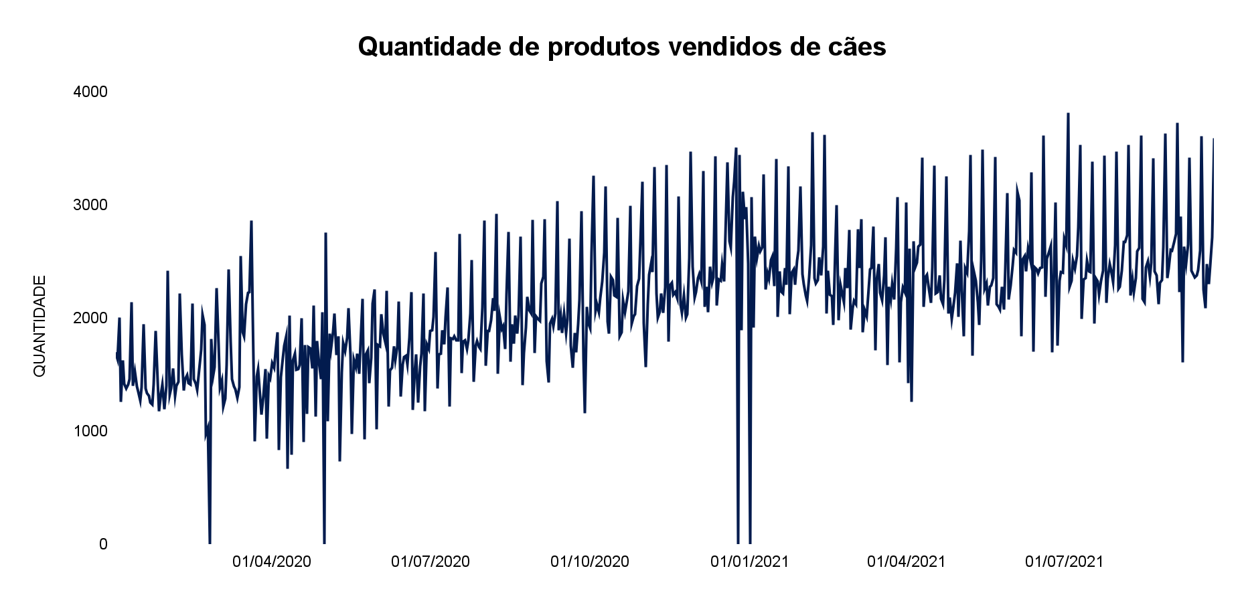
Análises: Previsão de demanda da categoria cães
Porcentagem das Quantidades vendidas
71%

Slide 9
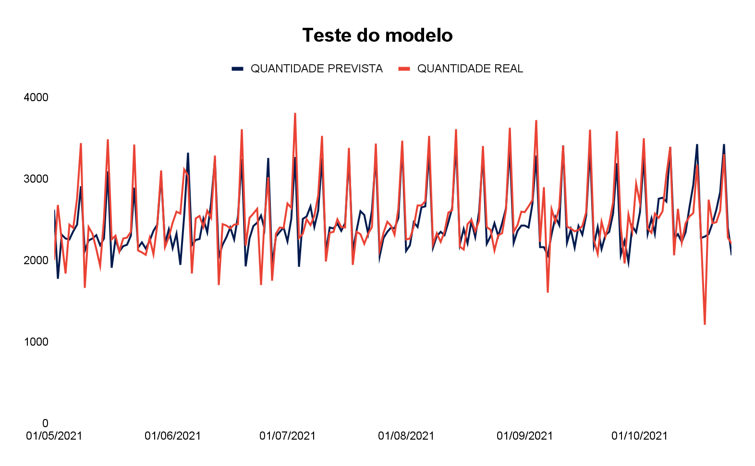
Análises: Previsão de demanda da categoria cães
Utilização de modelos de aprendizado de máquina para realizar a previsão.
Alocação de recurso em estoque mais otimizada;

Slide 10
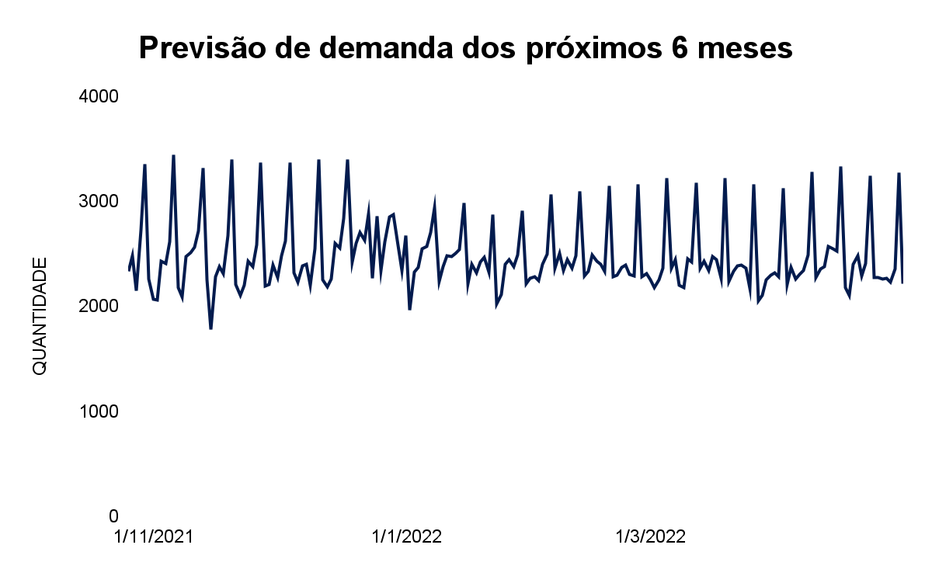
Análises: Previsão de demanda da categoria Cães
Evidente estagnação das vendas que requer ações proativas para reversão de tendência.

Slide 11
Análises: Previsão de demanda da categoria Cães
Para realizar a previsão testamos dois modelos: SARIMA e XGBoost;

Slide 12
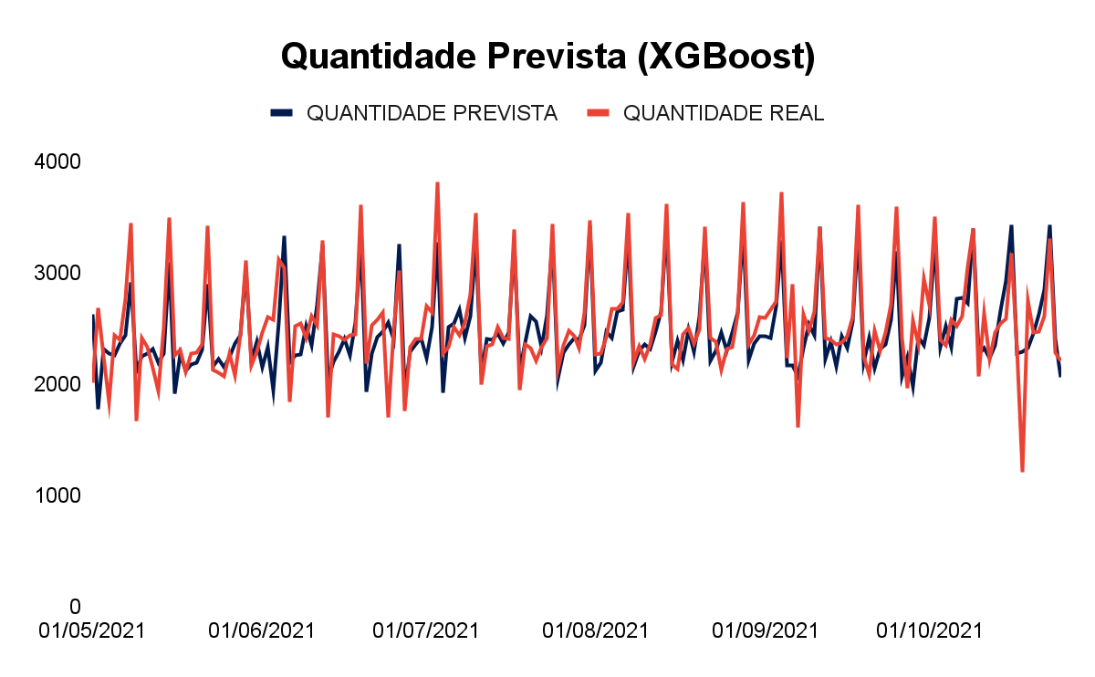
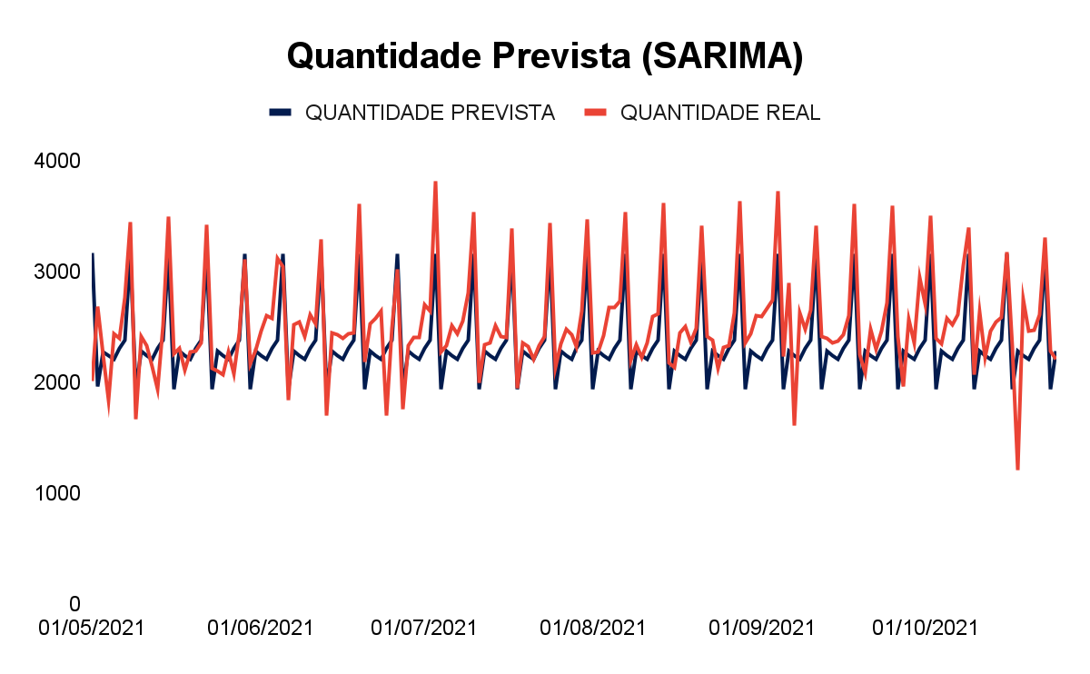
Análises: Previsão de demanda da categoria Cães
Optamos pelo XGBoost pois o modelo apresentou um menor erro médio que o SARIMA, como pode ser visto abaixo.

Slide 13
Segmentação dos clientes:
Segmentação de clientes: Agrupá-los em grupos
Identificar as características de cada grupo e, de acordo com elas, tomar diferentes abordagens
Clientes foram divididos em 3 clusters
https://www.kaggle.com/code/pythonafroz/basic-of-clustering-algorithms

Slide 14
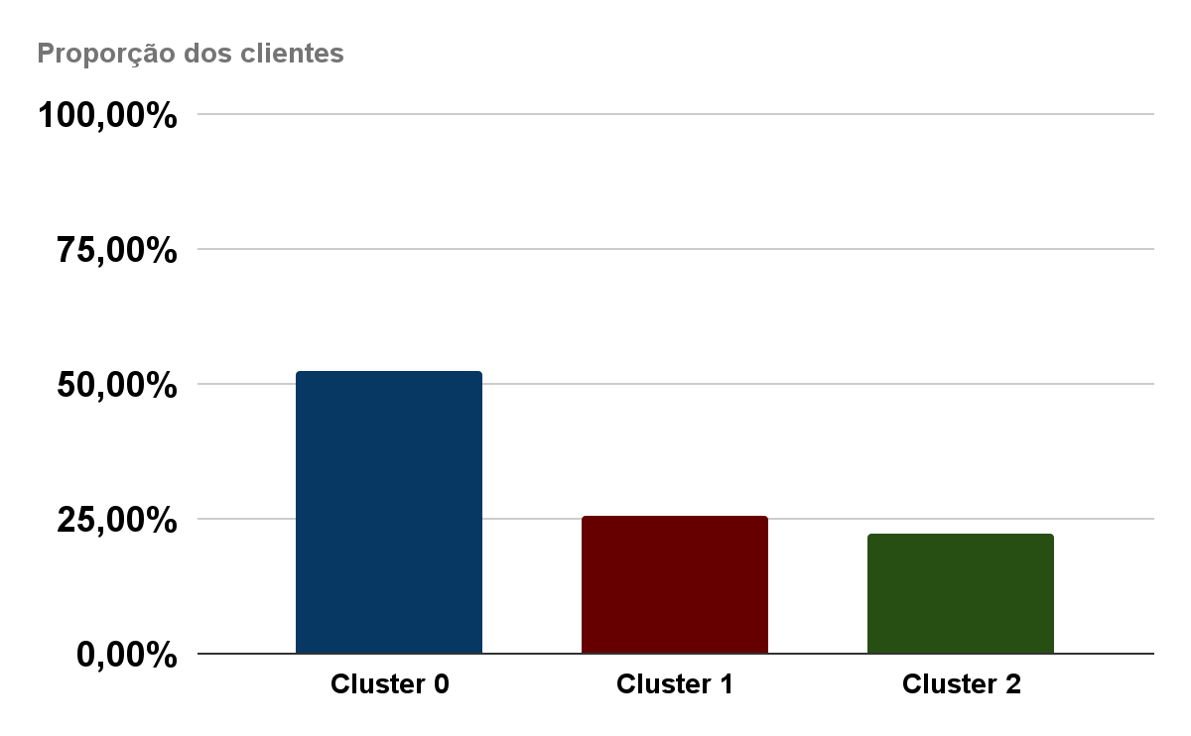
Análise da porcentagem de clientes por cluster:
52.3%
25.4%
22.3%

Slide 15

Caracterização de cada cluster:
52.3%
25.4%
22.3%

Slide 16
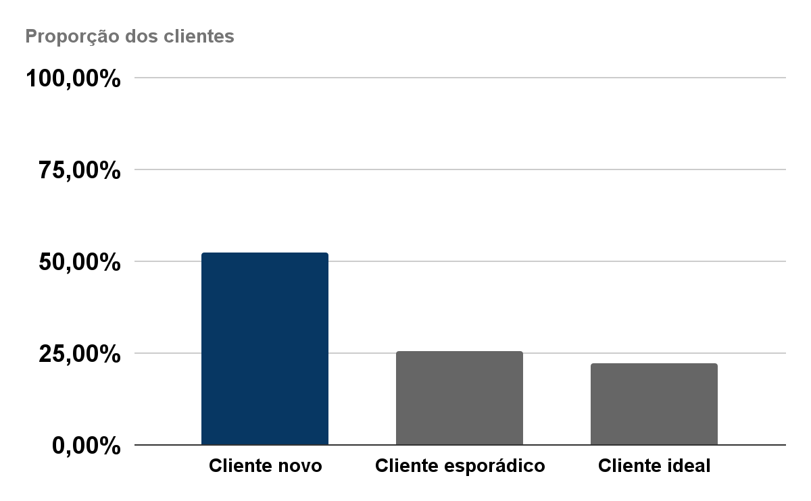
Análise do cluster 0: “Cliente novo”
Frequência média de pedidos
Baixa recência
Pequena quantidade de pedidos, com muitos produtos
Baixo tempo de casa

Slide 17
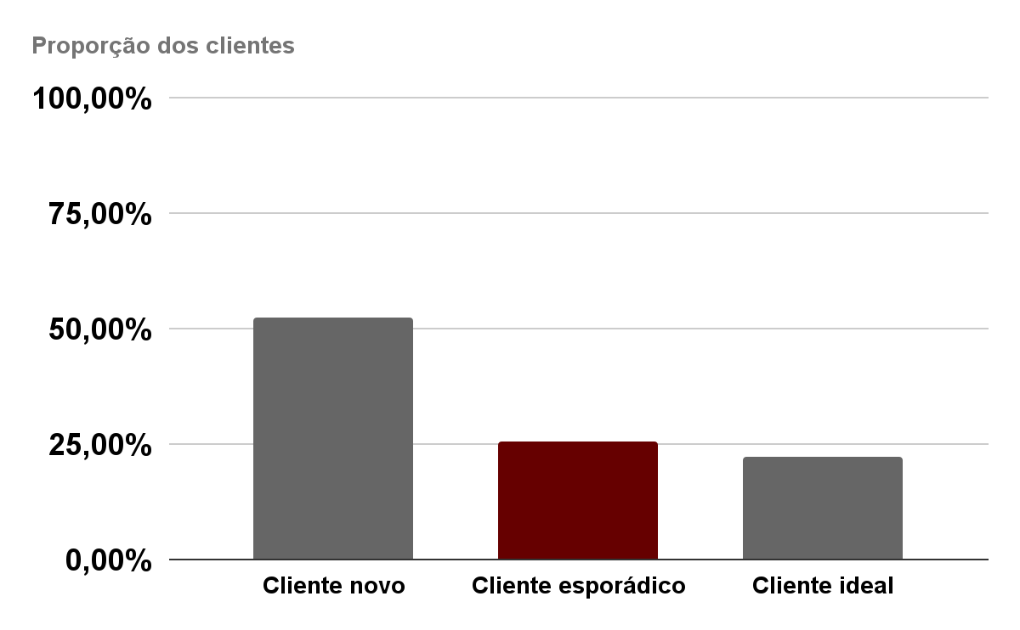
Análise do cluster 1: “Cliente esporádico”
Frequência baixa de pedidos
Alta recência
Pequena quantidade de pedidos, com poucos produtos
Alto tempo de casa

Slide 18
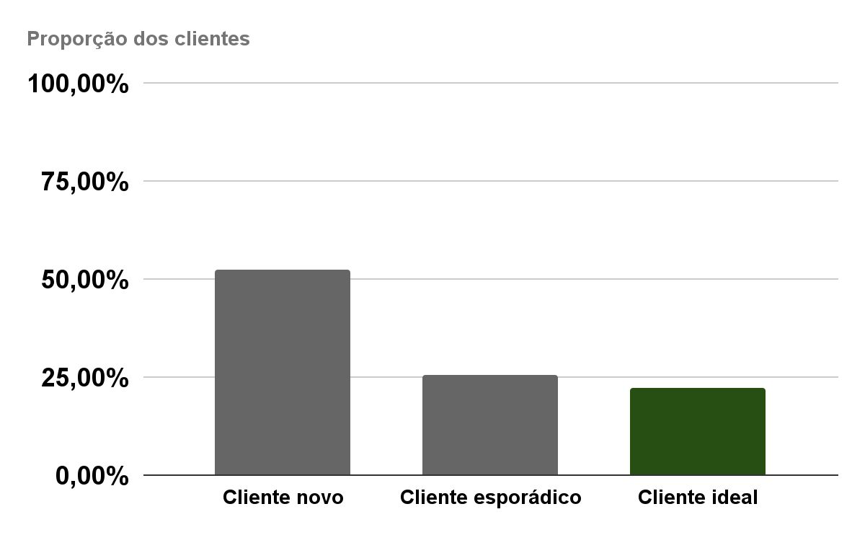
Análise do cluster 2: “Cliente ideal”
Frequência alta de pedidos
Baixa recência
Grande quantidade de pedidos, com muitos produtos
Alto tempo de casa

Slide 19
Resumo da segmentação dos clientes:
Grupo | Principais características | Potenciais ações
Cliente novo | Média frequência Poucos pedidos e muitos produtos Compras recentes Tempo de casa baixo | Programa de fidelidade Cross-selling
Cliente esporádico | Baixa frequência Poucos pedidos e produtos Compras antigas Tempo de casa alto | Descontos na próxima compra Promoções em múltiplos produtos
Cliente ideal | Alta frequência Muitos pedidos e produtos Compras recentes Tempo de casa alto | Não necessárias prioritariamente hoje

Slide 20
Dados da segmentação dos clientes:
 | Cluster 0 | Cluster 1 | Cluster 2
Frequência | 25.46 | 9.76 | 50.58
Recência | 87.33 | 367.50 | 68.36
Quantidade por pedido | 2.67 | 2.15 | 2.35
Quantidade | 9.08 | 3.76 | 32.04
Pedido | 3.55 | 1.84 | 13.71
Tempo de casa | 215.17 | 607.32 | 730.31
Número de canais | 1.12 | 1.08 | 2.15

Slide 21
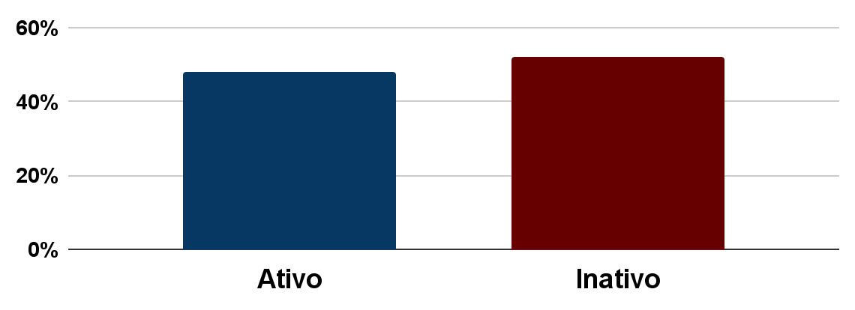
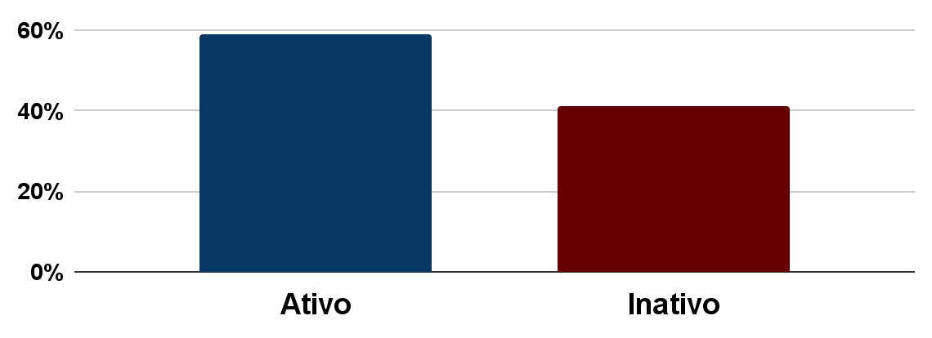
Análise de churn
Análise feita com base na recência
Critério de cliente inativo: mais de 90 dias sem comprar
59%
52%
48%
41%
Taxa Geral
Taxa excluindo clientes de compra única

Slide 22
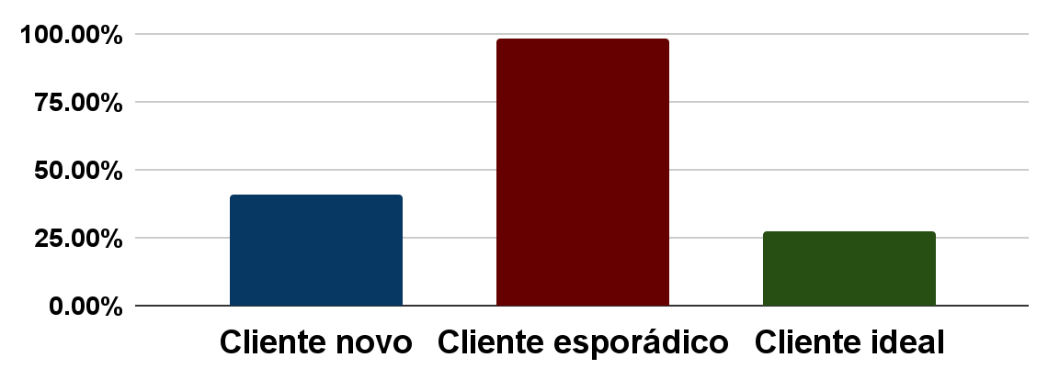
Análise de churn por cluster
98.2%
Maior churn para o cliente esporádico
40.6%
Destaque para os clientes novos, que representam mais de 50% do total de clientes
27.3%
GRÁFICO PARA ANÁLISE DE CHURN POR CLUSTER

Slide 23
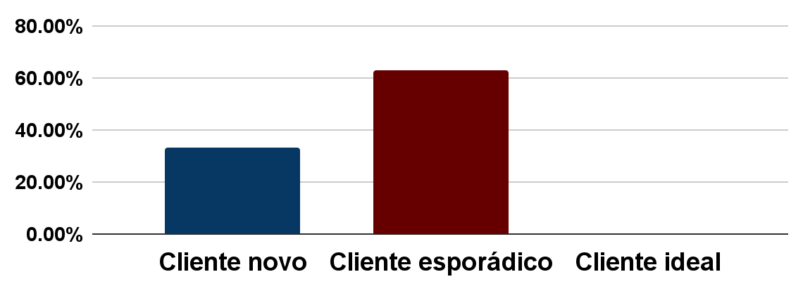
Clientes por cluster que realizaram compra única
Maioria dos clientes esporádicos são de compra única: reativação mais desafiadora
63%
33.4%
Por outro lado, os clientes novos apresentam maior potencial de retenção
GRÁFICO PARA ANÁLISE DE COMPRA ÚNICA POR CLUSTER

Slide 24
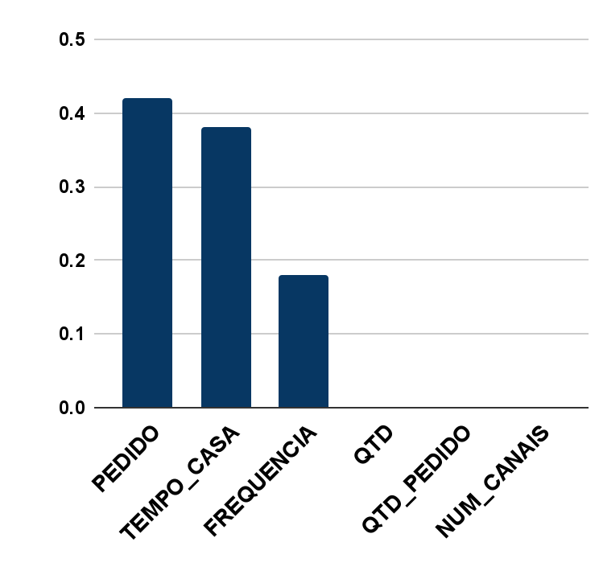
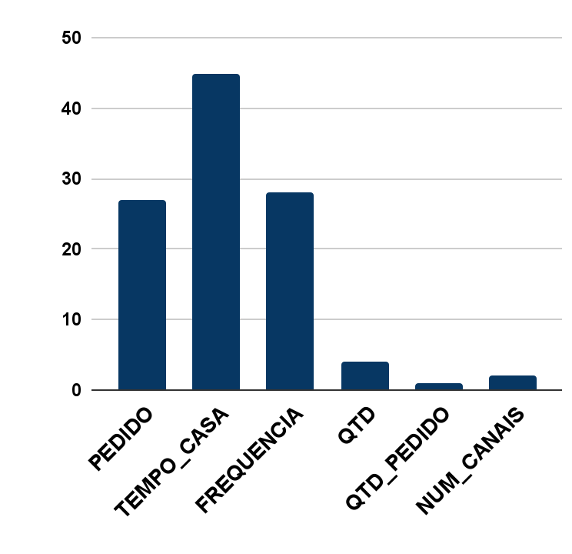

Análise de churn
Variáveis mais importantes - Árvore de Decisão
Variáveis mais importantes - XGBoost
Importance
Pedido, frequência e tempo de casa: variáveis mais explicativas para o churn

Slide 25


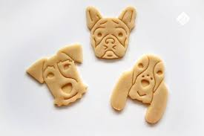
Análise Cross-Selling e Gestão de Categorias
Quão maior é a chance de vender um brinquedo para cachorro dado a compra de biscoito para cachorro?

Slide 26


Análise Cross-Selling e Gestão de Categorias
Piloto:
Loja 102
Agrupamento dos Níveis de Classificação

Slide 27
Análise Cross-Selling e Gestão de Categorias
A chance de vender um brinquedo para cachorro dado a compra de biscoito para cachorro é 85% maior!
+ 85%

Slide 28
Análise Cross-Selling e Gestão de Categorias
Desdobramento recomendado:
+ 10 oportunidades de pares de cross-sell na loja 102
Replicar para demais lojas
Revisar estratégia de Trade Marketing e Gestão de Categoria

Slide 29
Agenda
Contexto
Análises
Roadmap Implementações

Slide 30

Roadmap Implementação
ROADMAP SUGERIDO DE IMPLEMENTAÇÃO
Criação de time
Geração de funding
Revisão Trade Mkt e GC com e-com e loja
Planejamento Ações Churn e Cluster
Aumentar retenção
Execução Ações Churn e Cluster
Planejamento Evolução Abastecimento
Otimizar estoques e compras
Sprint 1
Sprint 2
Sprint 3 ...
Execução Evolução Abastecimento
Planejamento Saneamento Dados
Alavancar potencial
Saneamento Dados

Slide 31
Obrigado!

